Slide 1
NETWORK KAVRAMLARI

Slide 2
Sizce bilgisayar ağları neden var?

Slide 3
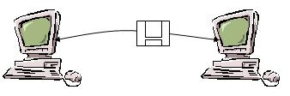
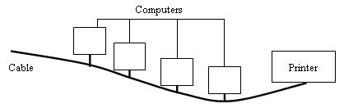
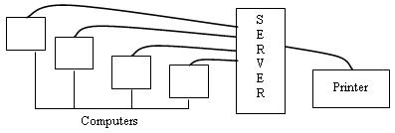
Ağ Kurulumuna Neden Gerek Duyulmuştur?
* Kaynakların Paylaşmak
* Bilgiyi Paylaşmak
* Yazılımda Standartlaşma

Slide 4
Bilgisayar Ağları
Ağ Nedir?
  Birden çok bilgisayarın birbirine bağlanarak kaynakları paylaşmaktır.
Kaynaklar Nelerdir?
  Hard disk
  Faks\modem
  Yazıcı
  Yedekleme Ünitesi
  Vb…

Slide 5
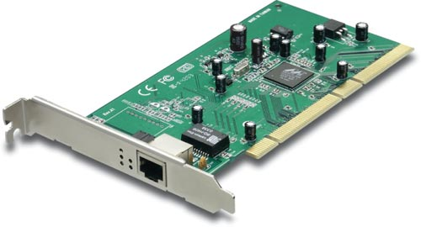
Bilgisayar Ağları Elemanları
Ethernet kartı (Network Interface Card-NIC)

Slide 6
Bilgisayar Ağları Elemanları
Sunucu (Server-Host)
  Sunucu Çeşitleri
    Dosya Sunucusu(File Server)
    Veri Tabanı Sunucusu(Database Server)
    Web Sunucusu(Web Server)
    Yazıcı Sunucusu (Printer Server)
    Proxy Server
Terminal - İstemci (Client-Node)
    Ağ sistemindeki bilgisayarlar

Slide 7
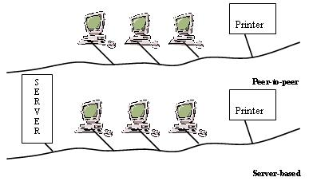
Bilgisayar Ağ Mimarisi
İstemci-Sunucu / Sunucu Temelli (Client-Server, Server based)
Türdeş (Peer-to-Peer) Mimari

Slide 8
Ağ İşletim Sistemleri
Türdeş (Peer-to-peer) Mimariler İçin;
  Microsoft Windows for Workgroups vb…
İstemci-sunucu / Sunucu Temelli
  Linux
  Unix
  Windows NT 4.0, Windows Server 2000/2003
  Novell Netware

Slide 9
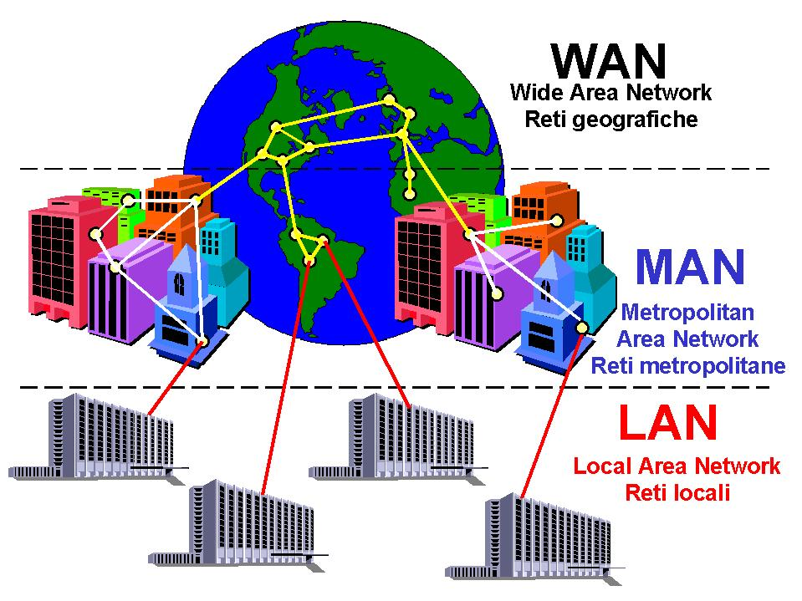
Ağ Türleri
LAN (Local Area Network)
  Oda, bina veya binalar arası
MAN (Metropolitan Area Network)
  3-30 mil, bir şehirde
WAN (Wide Area Network)
  Tüm dünyada

Slide 10
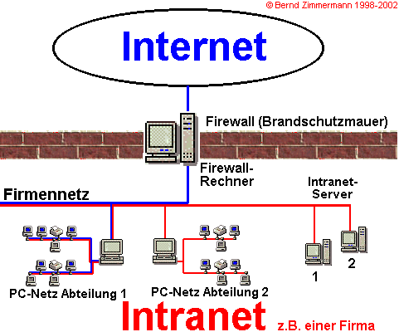
Diğer Ağ Kavramları
Intranet
  TCP/IP’ye dayalı ağ. İnternetten farklı olarak bu ağ sadece bir kuruma aittir, sadece o kurumun çalışanları bu ağa bağlanabilir. İnternete çıkmak için firewall kullanılarak saldırılara karşı korunur.

Slide 11
Ağ Topolojileri

Slide 12
Topoloji nedir?
Bir ağdaki bilgisayarların nasıl yerleşeceğini, nasıl bağlanacağını, veri iletiminin nasıl olacağını belirleyen genel yapıdır.
Fiziksel topoloji: Ağın fiziksel olarak nasıl görüneceğini belirler (Fiziksel katman)
Mantıksal topoloji: Bir ağdaki veri akışının nasıl olacağını belirler (Veri iletim katmanı)

Slide 13
Ağ topoloji türleri
Doğrusal (Bus Topology)
Halka (Ring Topology)
  Star-wired ring
Yıldız (Star Topology)
  Star-wired bus
Ağaç (Tree Topology)
Karmaşık (Mesh Topology)

Slide 14
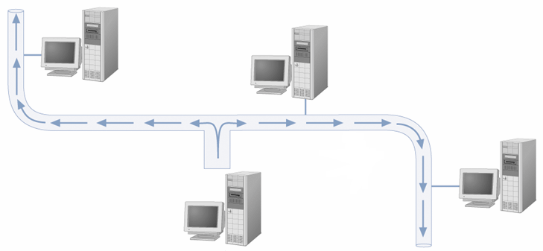
Doğrusal (Bus) Topoloji
Bir kablo yol olarak düşünülürse, bu yol üzerindeki her bir durak ağda bir düğümü (node-terminali/cihazı) temsil etmektedir.
Bu tek kabloya; bölüm (segment), omurga (backbone), trunk denilebilir.

Slide 15
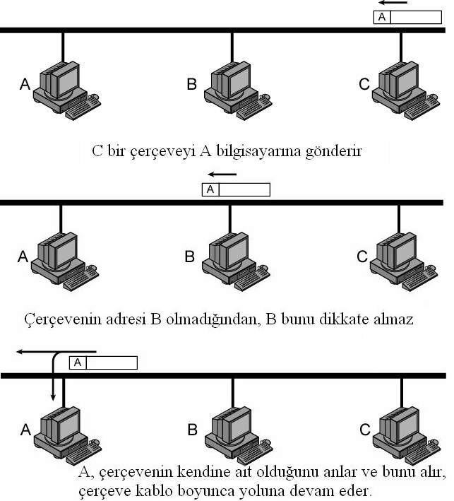

Slide 16
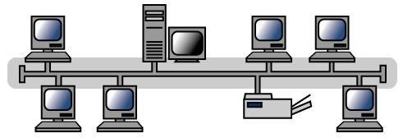
Doğrusal Topoloji - (Avantaj ve Dezavantajları)
Avantajları:
  Ağa bir bilgisayarı bağlamak oldukça kolaydır
  Daha az uzunlukta kablo gerektirir.
Dezavantajları
  Omurga kabloda bir bozulma veya kesilme olursa tüm ağ bağlantısı kesilir.
  Kablonun sonunda sonlandırıcı (Terminator) olmalıdır.
  Ağda sorun olduğunda sorunun nerden kaynaklandığını bulmak zaman alıcı olabilir.
  Tek başına tüm bir binanın ağ çözümü için genellikle kullanılmamaktadır.
  Çarpışma

Slide 17
CSMA/CD (Carrier Sense Multiple Access/Collision Detect)
Ethernet ve IEEE 802.3 standartlarında kullanılan bir protokol.
Çarpışmayı bulma (Collision Detect)
  Bir ethernet kartı bilgi göndereceği zaman ağ trafiğini izler.
  Ağ kablosunda veri yoksa verisini kabloya bırakır.
  Eğer kabloda veri varsa diğer veri hedefine gidinceye kadar beklenir. Ardından veriyi gönderir.
  Eğer bu işlemler başarısız olursa çarpışma meydana gelir.

Slide 18
IEEE
IEEE (Institute of Electrical and Electronics Engineers - Elektrik ve Elektronik Mühendisleri Enstitüsü) standartlar kurulu elektrik mühendisliği, elektronik, radyo, ilgili mühendislik, bilim, sanat dallarındaki standartlardan sorumludur.
Enformasyon ve İletişim Teknolojileri alanında yerel alan ağları konusundaki standartları belirler.

Slide 19
En çok kullanılan 802 standartları
Standart | Hız | Erişim Metodu | Topolojiler | Kablo
Ethernet (IEEE 802.3) | 10, 100 veya 1000 Mbps | CSMA/CD | Doğrusal | Koaksiyel veya UTP
Token Ring (IEEE 802.5) | 4 veya 6 Mbps | Token passing (Jeton dolaşımı) | Halka ve Star-wired ring | STP veya UTP
FDDI (IEEE 802.8) | 100 veya 200 Mbps | Token passing (Jeton dolaşımı) | Halka ve Star-wired ring | Fiber optik veya UTP
Kablosuz (Wireless) (IEEE 802.11) | 1, 22 veya 54 Mbps | CSMA/CD | Hücresel | Kablosuz

Slide 20
FDDI
(Fiber Distrubuted Data Interface )
Bir MAN protokolüdür.
Bir ağda genel olarak 100 Mbps'da ve 500 terminali destekler.

Slide 21
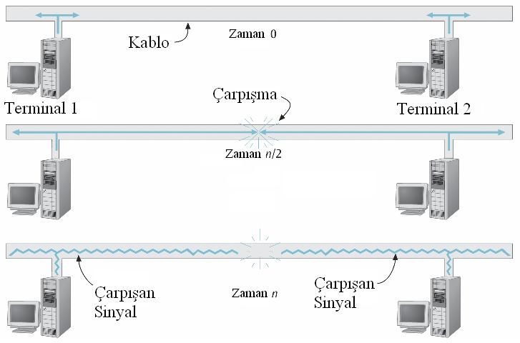
Çarpışma (Collision)

Slide 22
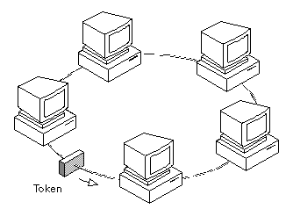
Halka(Token Ring) Topoloji
IBM tarafından geliştirilmiştir.
Mantıksal olarak bir daire şeklinde tüm düğümlerin birbirine bağlanması.

Slide 23
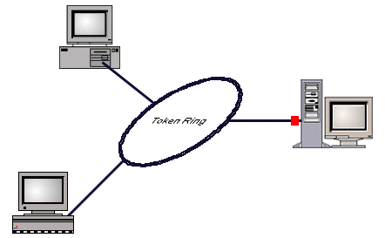
Halka(Token Ring) Topoloji
Token (Jeton) (3 byte’lık) bu düğümler arasında dolaşan bilgidir.

Slide 24
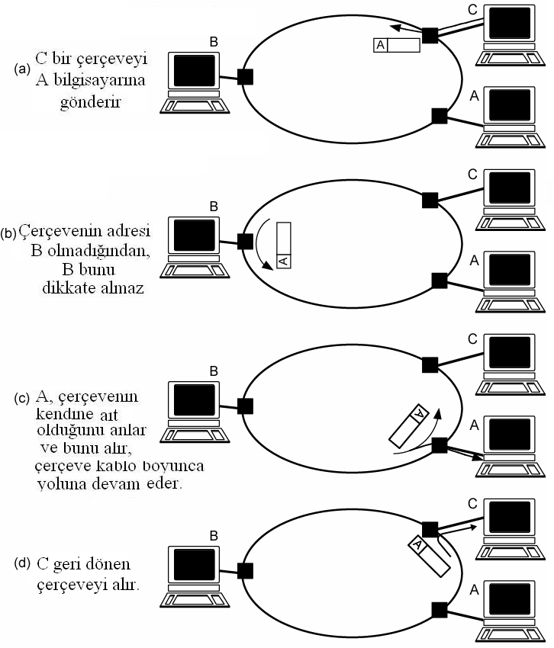

Slide 25
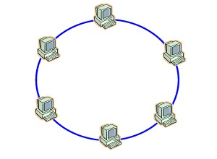
Halka Topoloji
Halka içersindeki bir bilgisayar bozulursa tüm ağ bağlantısı kesilir.
Çarpışma olasılığı düşüktür.
Şu anda halka topolojilerde UTP, STP kablo kullanılmaktadır.
İlk halka topolojiler; 4 Mbps (CAT3 UTP), daha sonra 16 Mbps(CAT4 ve üstü veya STP Tip 4) çalışmaktadır.
  Halka topolojiye uygun ethernet kartları; 4 veya 16 Mbps’da çalışır.

Slide 26
Halka Topoloji ➔ Star-Wired Ring
Star-wired ring’de denilebilir.
  Yerleşim fiziksel olarak yıldız olarak görünür ancak mantıksal olarak jetonlar dairesel olarak ağda ilerler.
  Yıldız topolojisindeki Hub yerine burada MAU (Multistation Access Unit) veya MSAU (Multistation Access Unit) kullanılır.
  Bu MAU’da veriler dairesel olarak gider.
    Hub kendisine gelen bütün sinyalleri tüm düğümlere iletirken MAU gelen sinyali bir halka şeklinde sadece bir yönde iletir.
    Böylece ağdaki tüm düğümler jetonu alır.

Slide 27
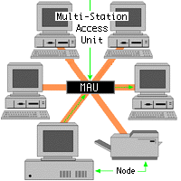
Halka Topoloji ➔ Star-Wired Ring

Slide 28
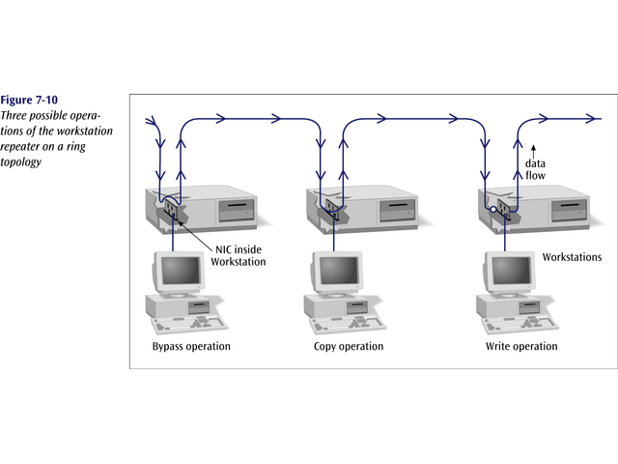
Halka Topoloji ➔ Star-Wired Ring
Klasik Halka topolojisi

Slide 29
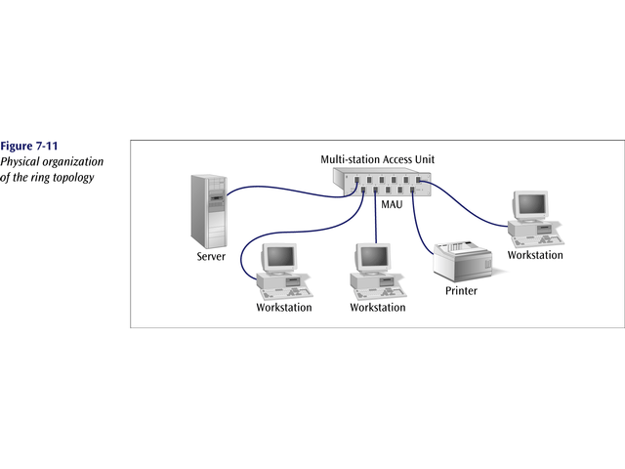
Halka Topoloji ➔ Star-Wired Ring
Star-Wired Ring topoloji

Slide 30
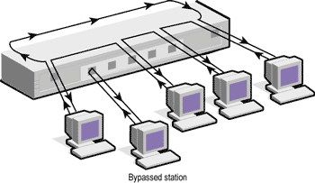
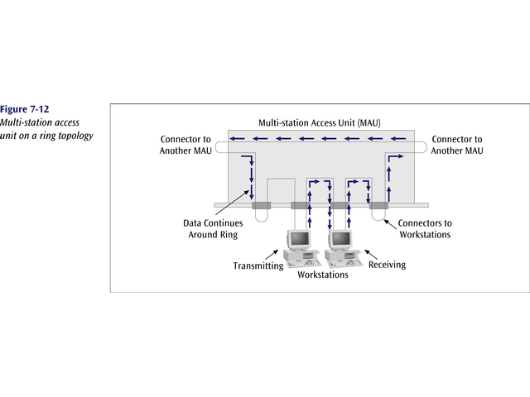
MAU

Slide 31
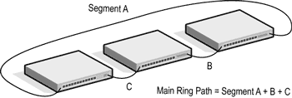
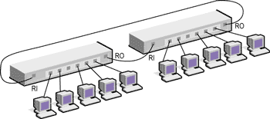
İki MAU bağlanması için MAU’daki RI (Ring In) ve RO (Ring Out portları kullanılır.

Slide 32
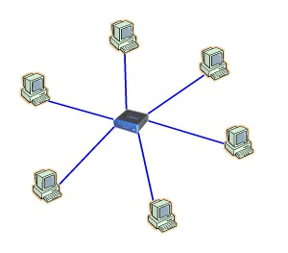
Yıldız (Star) Topoloji
Tüm düğümlerin ortak bir merkeze (örneğin, hub, switch) bağlanmasıdır.

Slide 33
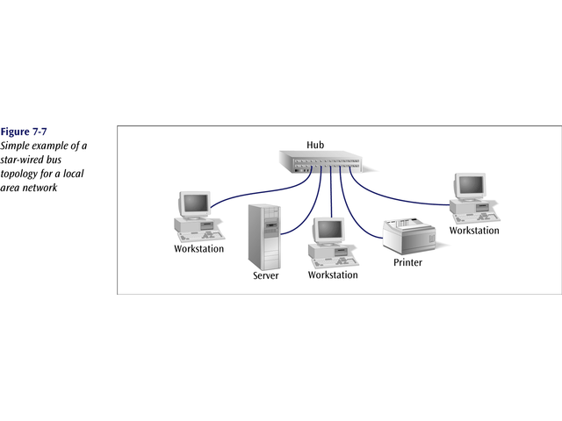
Yıldız (Star) Topoloji

Slide 34
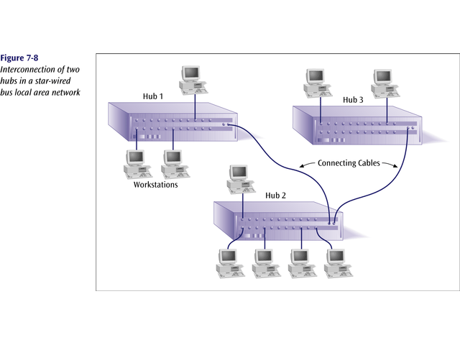
Star-wired bus ~ Yıldız Topoloji

Slide 35
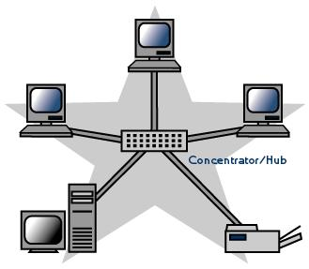
Yıldız Topoloji
(Avantaj ve Dezavantajları)
Avantajları:
  Ağı kurmak kolaydır
  Bir bilgisayara bağlı kablo bozulduğunda ağın çalışması etkilenmez.
  Ağdaki sorunları tespit etmek kolaydır.
Dezavantajları
  Hub kullanıldığında ağ trafiği artar.
  Doğrusala göre daha fazla uzunlukta kablo gerektirir.
  Hub veya Switch bozulduğunda tüm ağ çalışmaz hale gelir.
  Hub ve Switch gibi cihazlar nedeniyle doğrusala göre kurulumu daha pahalıdır.

Slide 36
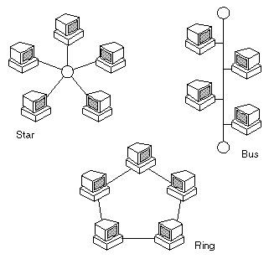
Doğrusal -Halka -Yıldız

Slide 37
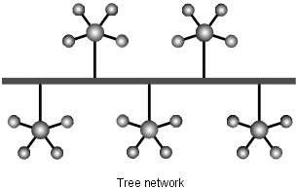
Ağaç (Tree) Topoloji
Genellikle yıldız topolojisindeki ağları birbirine bağlamak için kullanılır. Böylece ağlar büyütülebilir.
Bir ağacın dalları farklı topolojilerdeki ağları temsil eder, ağacın gövdesi ile de bunlar birbirine bağlanabilir.

Slide 38
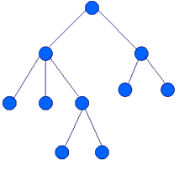
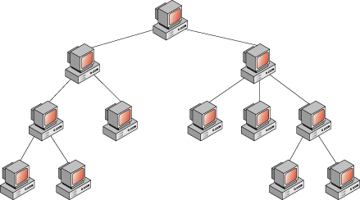
Ağaç (Tree) Topoloji
Hiyerarşik yapıdaki ağlar için kullanılır.

Slide 39
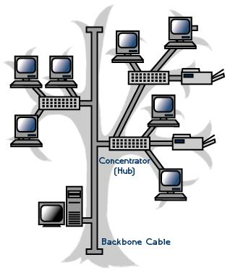
Ağaç Topoloji - (Avantaj ve Dezavantajları)
Avantajları:
  Her bir bölüme (segment) ulaşmak kolaydır
  Bir çok çalışma grubu bir araya getirilebilir.
Dezavantajları
  Her bir bölümün uzunluğu kullanılan kablo ile sınırlıdır.
  Omurga kablosu bozulduğunda bölümlerdeki ağ trafiği etkilenir.
  Kurulumu ve düzenlenmesi daha zordur.

Slide 40
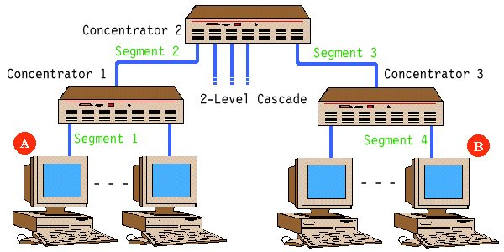

Slide 41
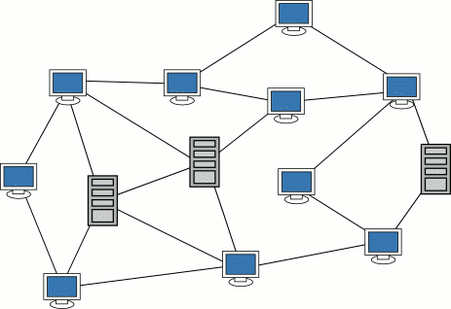
Karmaşık (Mesh) Topoloji
Gerçek Mesh topolojide tüm düğümler ağ içerisinde birbirine bağlıdır.
Daha çok WAN’da kullanılır.
LAN’da kullanıldığında tüm düğümlerin birbirine mutlaka bağlı olması gerekmez.
Gerçek Mesh topoloji

Slide 42
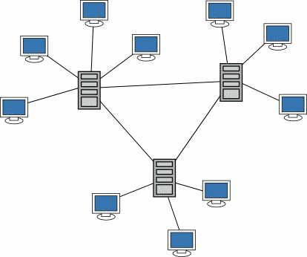
Karmaşık (Mesh) Topoloji
Hybrid mesh topoloji, karmaşık ağlarda (veritabanı sunucularının uzak mesafeler arası bağlantıları vb.) kullanılır.

Slide 43
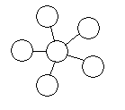

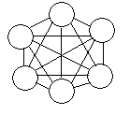
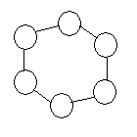
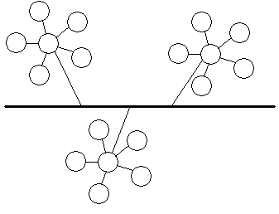
Doğrusal
(Bus)
Yıldız
(Star)
Karmaşık
(Mesh)
Halka
(Ring)
Ağaç
(Tree)

Slide 44
Topoloji | Kurulum | Düzenleme | Sorun çözme | Veri aktarımında problem
Doğrusal | Çok kolay | Kısmen zor | Zor | Tek bir kablo, kabloda problem veri aktarımını etkiler
Halka | Kısmen Kolay | Kısmen zor | Kolay | Halkadaki bozukluk veri aktarımını etkiler
Yıldız | Kolay, ancak zaman alıcı | Kolay | Kolay | Tek bir kablodaki bozukluk bir pc’yi etkiler
Ağaç | Zor | Zor | Kolay | Oldukça az
Karmaşık | Zor | Zor | Kolay | Oldukça az

